Slide 1
神的儿子，福音的起头
（2）

Slide 2
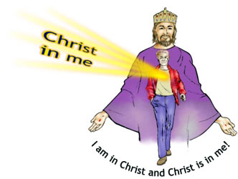
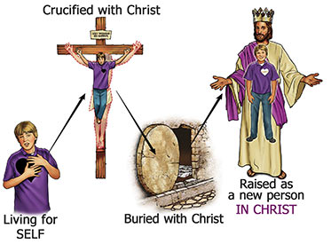
福音 (Gospel)
G2098 εὐαγγέλιον euaggelion
新约出现73次
马太福音： 4 次
马可福音： 8 次
使徒行传： 2 次
彼得前书：1 次
启示录：1 次
保罗书信：57 次
信心
生活

Slide 3
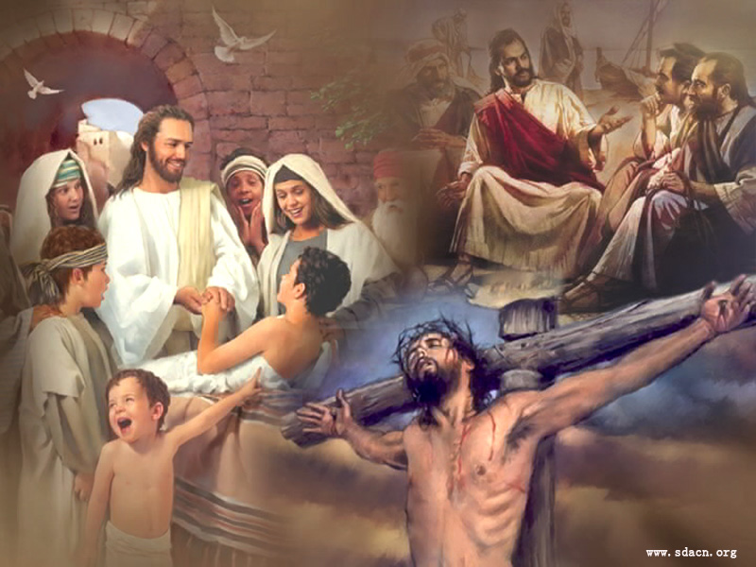
主耶稣其他门徒如何过信心生活？
约一1:1 论到从起初原有的生命之道，就是我们所听见、所看见、亲眼看过、亲手摸过的。 1:2 这生命已经显现出来，我们也看见过，现在又作见證，将原与父同在、且显现与我们那永远的生命、传给你们。 1:3 我们将所看见、所听见的传给你们，使你们与我们相交。我们乃是与父并他儿子耶稣基督相交的。
信心
生活
太28:20 凡我所吩咐你们的，都教训他们遵守，我就常与你们同在，直到世界的末了。
可16:19 主耶稣和他们说完了话，后来被接到天上，坐在神的右边。 16:20 门徒出去，到处宣传福音。主和他们同工，用神蹟随着，證实所传的道。阿们！

Slide 4
如何从福音的角度看福音书？
从基督已完成的救恩角度来看
西3:1 所以，你们若真与基督一同复活（Therefore if you have been raised up with Christ, keep seeking the things above, where Christ is, seated at the right hand of God），就当求在上面的事；那里有基督坐在神的右边。 3:2 你们要思念上面的事，不要思念地上的事。 3:3 因为你们已经死了，你们的生命与基督一同藏在神里面。
西2:8 你们要谨慎，恐怕有人用他的理学和虚空的妄言，不照着基督，乃照人间的遗传和世上的小学就把你们掳去。 2:9 因为神本性一切的丰盛都有形有体的居住在基督里面， 2:10 你们在他里面也得了丰盛。他是各样执政掌权者的元首。
从灵的角度来看
林后5:16 所以，我们从今以后，不凭着外貌（原文是肉体；本节同）认人了。虽然凭着外貌认过基督，如今却不再这样认他了。 5:17 若有人在基督里，他就是新造的人，旧事已过，都变成新的了。
从今天的基督来看
来13:8 耶稣基督，昨日、今日、一直到永远、是一样的。
林后1:20 神的应许，不论有多少，在基督都是是的。所以藉着他也都是实在（实在：原文是阿们）的，叫神因我们得荣耀。

Slide 5
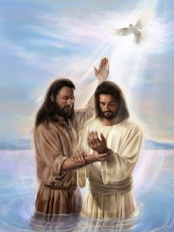
如何从福音的角度看福音书？
可1:9 那时，耶稣从加利利的拿撒勒来，在约但河里受了约翰的洗。 1:10 他从水里一上来，就看见天裂开了，圣灵彷彿鸽子，降在他身上。 1:11 又有声音从天上来，说：你是我的爱子，我喜悦你。 1:12 圣灵就把耶稣催到旷野里去。 1:13 他在旷野四十天，受撒但的试探，并与野兽同在一处，且有天使来伺候他。
来2:14 儿女既同有血肉之体，他也照样亲自成了血肉之体，特要藉着死败坏那掌死权的，就是魔鬼， 2:15 并要释放那些一生因怕死而为奴仆的人。
来4:15 因我们的大祭司并非不能体恤我们的软弱。他也曾凡事受过试探，与我们一样，只是他没有犯罪。 4:16 所以，我们只管坦然无惧的来到施恩的宝座前，为要得怜恤，蒙恩惠，作随时的帮助。

Slide 6
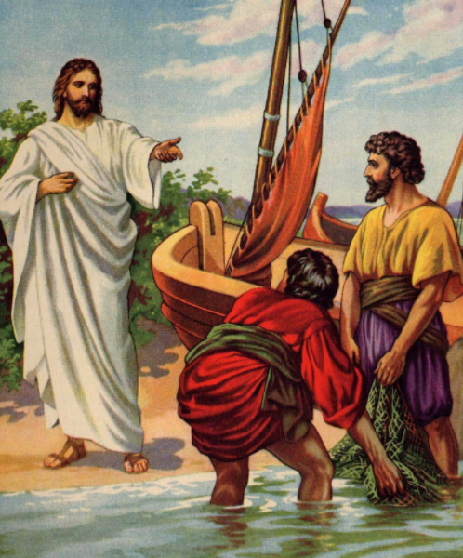
如何从福音的角度看福音书？
可1:14 约翰下监以后，耶稣来到加利利，宣传神的福音， 1:15 说：日期满了，神的国近了。你们当悔改，信福音！ 1:16 耶稣顺着加利利的海边走，看见西门和西门的兄弟安得烈在海里撒网；他们本是打鱼的。 1:17 耶稣对他们说：来跟从我，我要叫你们得人如得鱼一样。 1:18 他们就立刻捨了网，跟从了他。 1:19 耶稣稍往前走，又见西庇太的儿子雅各和雅各的兄弟约翰在船上补网。 1:20 耶稣随即招呼他们，他们就把父亲西庇太和雇工人留在船上，跟从耶稣去了。

Slide 7
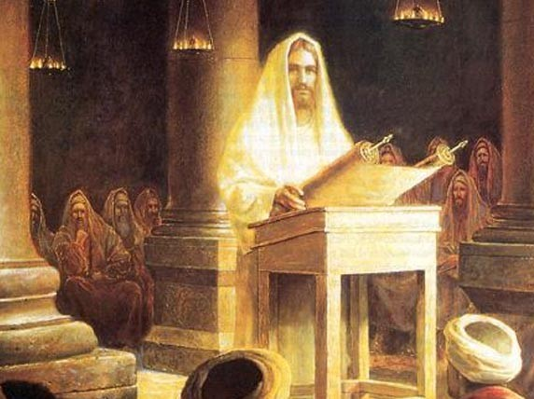
如何从福音的角度看福音书？
可1:21 到了迦百农，耶稣就在安息日进了会堂教训人。 1:22 众人很希奇他的教训；因为他教训他们，正象有权柄的人，不象文士。 1:23 在会堂里，有一个人被污鬼附着。他喊叫说： 1:24 拿撒勒人耶稣，我们与你有甚么相干？你来灭我们么？我知道你是谁，乃是神的圣者。 1:25 耶稣责备他说：不要作声！从这人身上出来罢。 1:26 污鬼叫那人抽了一阵疯，大声喊叫，就出来了。 1:27 众人都惊讶，以致彼此对问说：这是甚么事？是个新道理阿！他用权柄吩咐污鬼，连污鬼也听从了他。 1:28 耶稣的名声就传遍了加利利的四方。
林后6:14 你们和不信的原不相配，不要同负一轭。义和不义有甚么相交呢？光明和黑暗有甚么相通呢？ 6:15 基督和彼列有甚么相和呢？信主的和不信主的有甚么相干呢？
太12:28 我若靠着神的灵赶鬼，这就是神的国临到你们.了。 12:29 人怎能进壮士家里，抢夺他的家具呢？除非先捆住那壮士，纔可以抢夺他的家财。

Slide 8
如何从福音的角度看福音书？
可1:21 到了迦百农，耶稣就在安息日进了会堂教训人。 1:22 众人很希奇他的教训；因为他教训他们，正象有权柄的人，不象文士。 1:23 在会堂里，有一个人被污鬼附着。他喊叫说： 1:24 拿撒勒人耶稣，我们与你有甚么相干？你来灭我们么？我知道你是谁，乃是神的圣者。 1:25 耶稣责备他说：不要作声！从这人身上出来罢。 1:26 污鬼叫那人抽了一阵疯，大声喊叫，就出来了。 1:27 众人都惊讶，以致彼此对问说：这是甚么事？是个新道理阿！他用权柄吩咐污鬼，连污鬼也听从了他。 1:28 耶稣的名声就传遍了加利利的四方。
约14:10 我在父里面，父在我里面，你不信么？我对你们所说的话，不是凭着自己说的，乃是住在我里面的父做他自己的事。
约6:63 叫人活着的乃是灵，肉体是无益的。我对你们所说的话就是灵，就是生命。
路10:19 我已经给你们权柄可以践踏蛇和蝎子，又胜过仇敌一切的能力，断没有甚么能害你们。 10:20 然而，不要因鬼服了你们就欢喜，要因你们的名记录在天上欢喜。

